Slide 1

课堂提问
1、动态规划的基本步骤？
2、定长码？
00000001
11111111
变长码？
1
111
11111110

Slide 2
§3.7 图像压缩

Slide 3
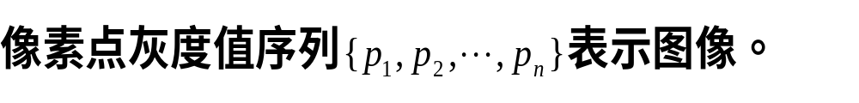
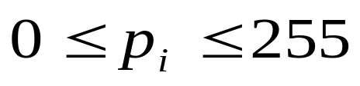
图像压缩
P65
2-00000010
255-11111111
8
例1 {6, 5, 7,5, 245, 180, 28,28,19, 22, 25,20}
12*8=96
3
8
5
4
2
6
??
4*3+2*8+6*5=58
4*3+2*8+6*5+11*3=91

Slide 4
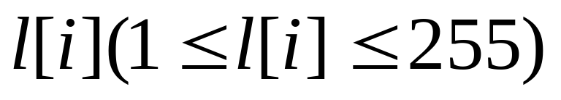
图像压缩
补充
例：{6, 5, 7,5, 245, 180, 28,28,19, 22, 25,20}
3
8
5
4*3+2*8+6*5
+3*3
+3*8
=91

Slide 5
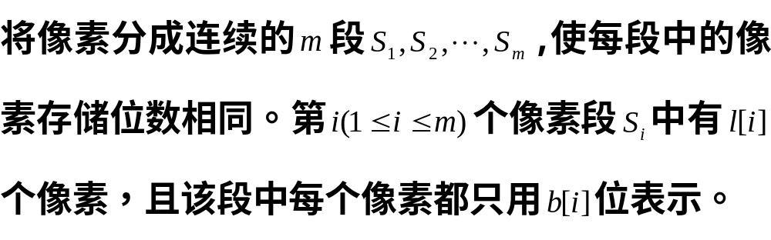
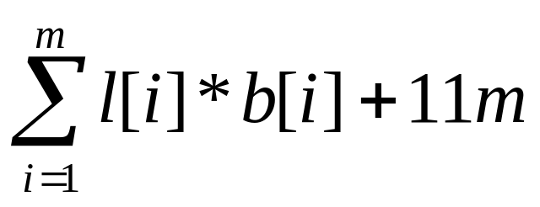
图像压缩
P65
要求找到一个最优分段，使存储空间最少

Slide 6




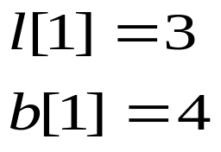
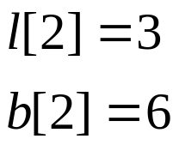
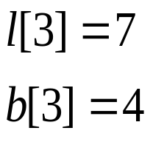
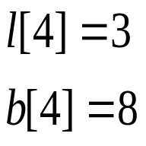
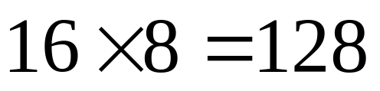
图像压缩
补充
例2：
定长：

Slide 7
图像压缩
补充
001010 001001 001100 111000 110010 100011
6
7
3
6
4
8
少了5

Slide 8





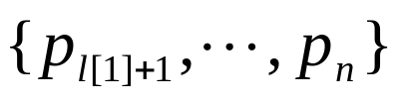
图像压缩-最优子结构性质
P65
设
是
的一个最优分段。
是
是
的一个最优分段。
的一个最优分段。

Slide 9
图像压缩
P65
要求找到一个最优分段，使存储空间最少
最优子结构性质

Slide 10
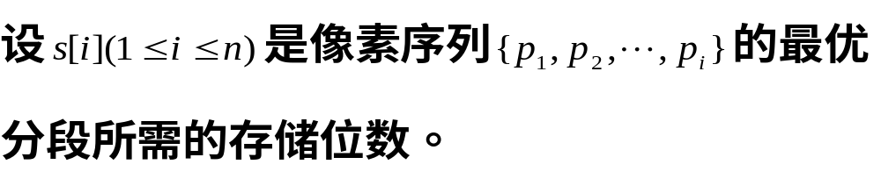
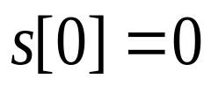


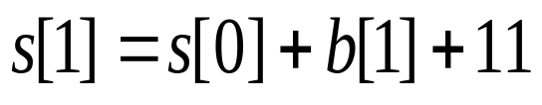

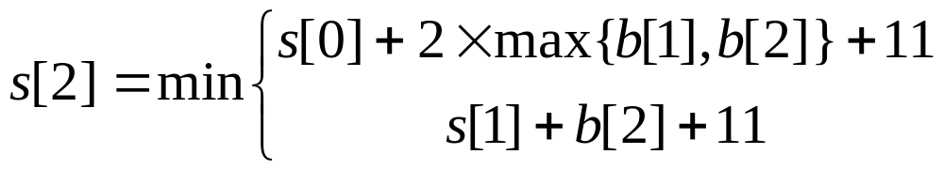

图像压缩
P65
递归计算最优值

Slide 11
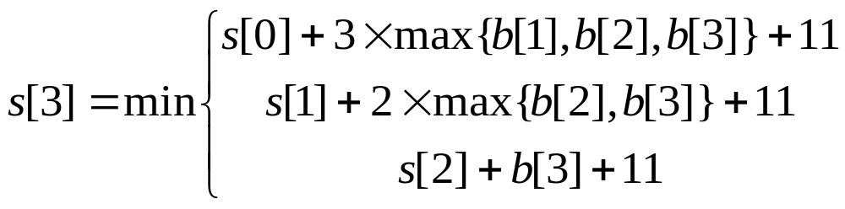
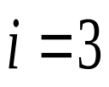
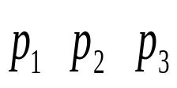
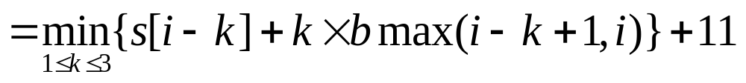
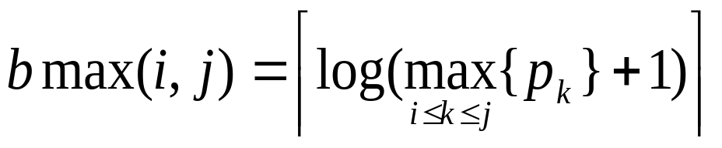
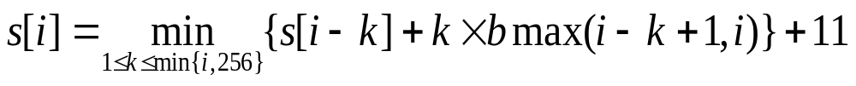
图像压缩
P65
2， 15， 130
10 1111 10000010
00000010 00001111 10000010

Slide 12




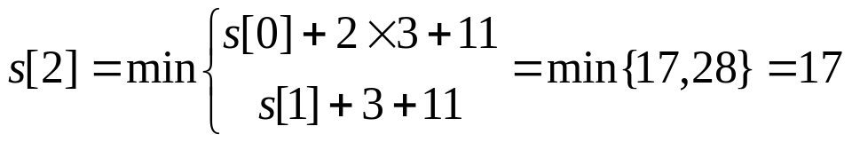


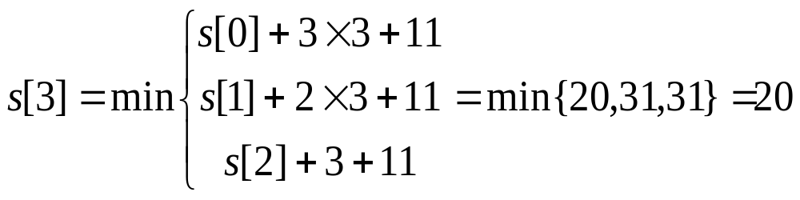


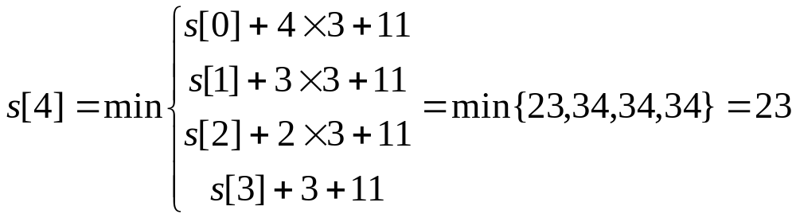


图像压缩-课堂练习
求像素序列4，6，5，7，129，138，1的最优分段。
解：

Slide 13
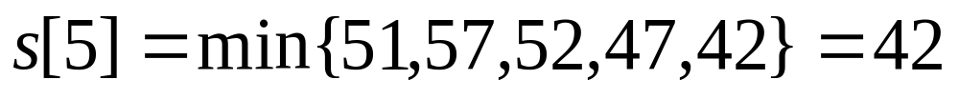
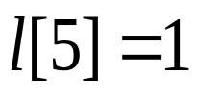

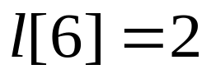
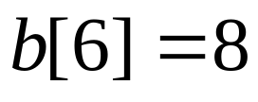
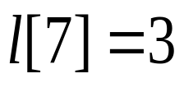
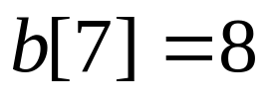
图像压缩-课堂练习

Slide 14
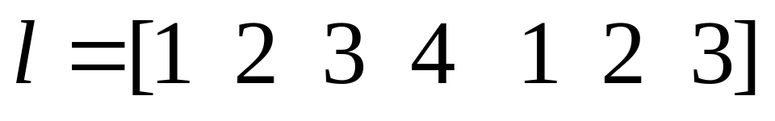
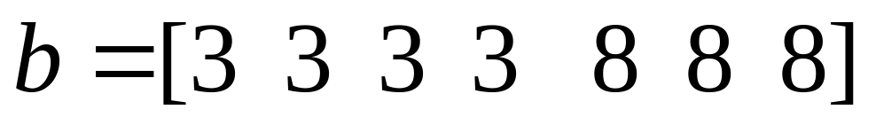
图像压缩-课堂练习
4，6，5，7
129，138，1

Slide 15
图像压缩-练习
求像素序列9,11,10,12,15,127,178,220,0的最优分段。

Slide 16
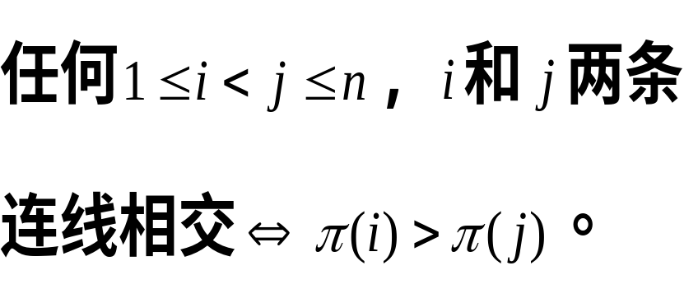
引入
线段相交：
{(1,2),(2,3)}
{(1,2),(2,3),(4,4)}
<
1
2
3
4
1
2
<
3
4

Slide 17
§3.8 电路布线

Slide 18
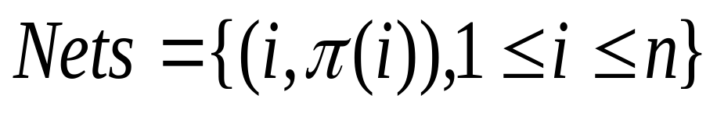
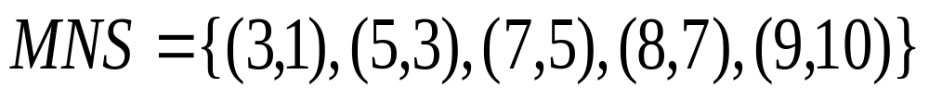
电路布线
P67
1
2
3
4
5
6
7
8
9
10
1
2
3
4
5
6
7
8
9
10
5

Slide 19
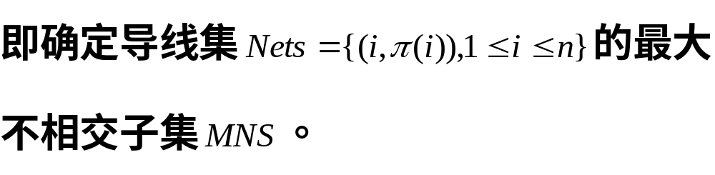
电路布线
P67
电路布线问题：就是要确定将哪些连线安排在
第一层上,使得该层上有尽可能多的连线且不相交。

Slide 20
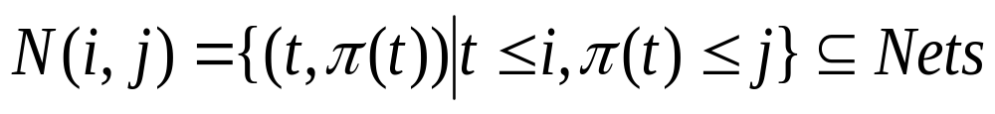
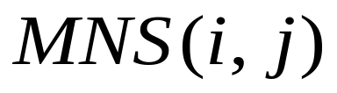
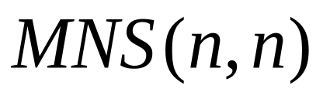
电路布线
P67
算法思路: 化为多步决策,自底向上,先求出
只有一条连线的最大不相交子集,再求有2条
连线的最大不相交子集...

Slide 21
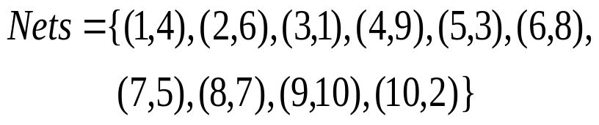
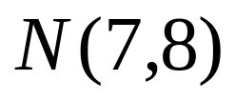
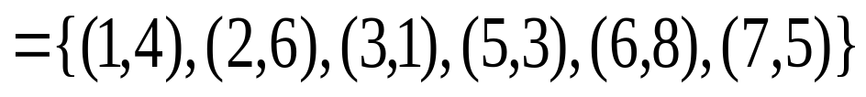
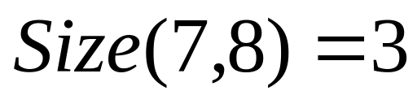
电路布线
P67
1
2
3
4
5
6
7
8
9
10
1
2
3
4
5
6
7
8
9
10

Slide 22
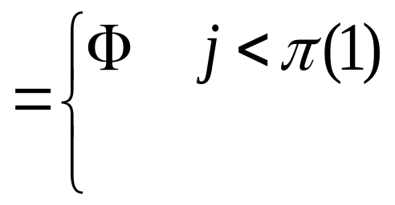

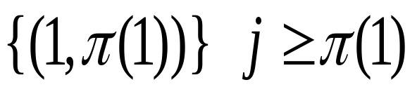

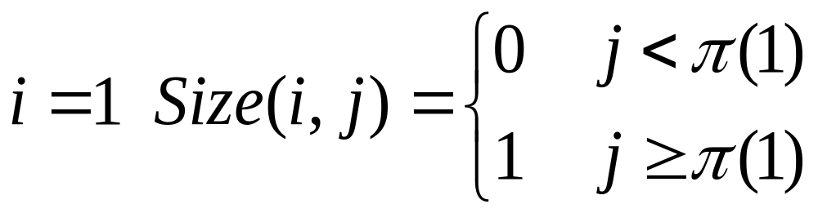
电路布线
P67
1.最优子结构性质
1

Slide 23
电路布线
详解
1
2
3
4
5
6
7
8
9
10
Size
1
2
3
4
5
6
7
8
9
10
Size[1][1]=0
Size[1][2]=0
Size[1][3]=0
Size[1][4]=0
Size[1][5]=0
Size[1][6]=0
Size[1][7]=0
Size[1][8]=1
Size[1][9]=1
Size[1][10]=1

Slide 24
电路布线
详解
1
2
3
4
5
6
7
8
9
10
1
2
3
4
5
6
7
8
9
10
Size[2][1]
=
Size[1][1]
Size[2][2] =Size[1][2]
Size[2][3] =Size[1][3]
Size[2][4] =Size[1][4]
Size[2][5] =Size[1][5]
Size[2][6] =Size[1][6]
Size[2][7]
Size[1][7]
Size[2][7]=Size[1][7]+1=1
Size[2][8]
=
Size[1][8]

Slide 25

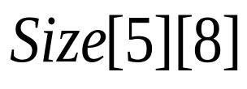
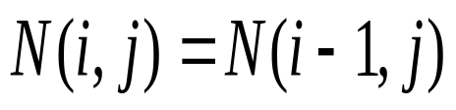
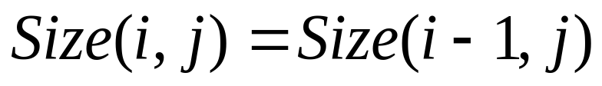

电路布线
详解
1
2
3
4
5
6
7
8
9
10
1
2
3
4
5
6
7
8
9
10
1)
2)
3)

Slide 26
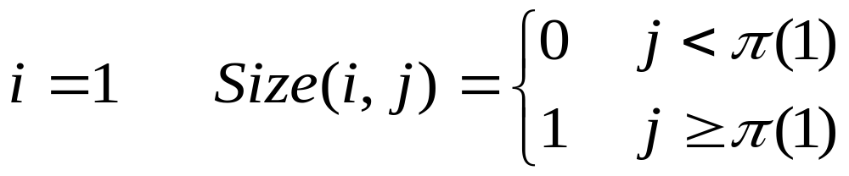


电路布线
详解
递归计算最优值
电路布线问题的最优值为Size(n,n)，满足
1)
2)

Slide 27
电路布线-课堂练习
1
2
3
4
5
6
7
8
9
10
1
2
3
4
5
6
7
8
9
10

Slide 28

电路布线-
构造最优解
P68
1
2
3
4
5
6
7
8
9
10
1
2
3
4
5
最优解
6
7
8
9
10

Slide 29
电路布线-练习
1
2
3
4
5
6
7
8
9
10
1
2
3
4
5
6
7
8
9
10
最优解：
{(3,4),(5,5),(7,9),(9,10)}

Slide 30
电路布线-练习
1
2
3
4
5
6
7
8
9
10
1
2
3
4
5
6
7
8
9
10

Slide 31
§3.9 流水作业调度
（同顺序）
补充新窍门

Slide 32


流水作业调度-同顺序
P69
最优解
最优值

Slide 33








流水作业调度-同顺序
P69
…

Slide 34






流水作业调度
补充
吃了上顿无下顿
…

Slide 35



流水作业调度-问题
分析
在第二台机器上
等待时间越少越好
第一台加工时间短的任务排在前
第二台加工时间长的任务应排在前

Slide 36





流水作业调度
P69
第一台加工时间短的任务排在前
第二台加工时间长的任务应排在前

Slide 37

流水作业调度-Johnson法则
P70
结论：若Johnson不等式成立，则作业i应安排
在作业j之前加工。

Slide 38

流水作业调度-Johnson算法
P70

Slide 39


流水作业调度-课堂练习
例1：
任务： J1 J2 J3 J4 J5 J6
工序：打字(m) 30 120 50 20 90 110
打印(m) 80 100 90 60 30 10
求最佳任务安排次序及时间。
解：
1)
{30, 50, 20}
{100,30,10}
2)
3) 最优次序：J4 J1 J3 J2 J5 J6

Slide 40
流水作业调度-Johnson算法
J4 J1 J3 J2 J5 J6
M1 20 30 50 120 90 110
M2 60 80 90 100 30 10
20
50
100
220
310
420
80
160
250
350
380
430
420
等待

Slide 41

流水作业调度-Johnson新解法
补充
J4 J1 J3 J2 J5 J6
M1 20 30 50 120 90 110
M2 60 80 90 100 30 10
J4
J1
J5
J6

Slide 42
流水作业调度-问题
在第二台机器上
等待时间越少越好
第一台加工时间短的任务排在前
第二台加工时间短的任务应排在后

Slide 43

流水作业调度-新解法
补充

Slide 44




流水作业调度-课堂练习
5个作业J1,J2,J3,J4,J5,J6在两台机器上的加工时间分别为
{5,1,8,5,3,4}和{7,2,2,4,7,4}，求最佳安排次序和时间。
解：
5,1,3
2,4,4
？？

Slide 45

流水作业调度-练习
J2 J5 J1 J4 J6 J3
工序1： 1 3 5 5 4 8
工序2： 2 7 7 4 4 2
1
4
9
14
18
26
4
18
26
28
3
11
22
Johnson是充分条件，非必要条件

Slide 46
复习：电路布线
电路布线问题的最优值为Size(n,n)，满足
1)
2)

Slide 47
复习：电路布线
1
2
3
4
5
6
7
8
9
10
1
2
3
4
5
6
7
8
9
10
1)
2)
3)

Slide 48
§3.10 0-1背包问题
两种方法

Slide 49




0-1背包问题
P71
0-1背包问题
目标函数
约束条件

Slide 50

0-1背包问题
P72
NP难
满足最优子结构性质
0-1背包问题是一个特殊的整数规划问题。

Slide 51




0-1背包问题-递归关系
P72
…
m(1,c)
自底向上
m(i,j)

Slide 52

0-1背包问题-递归关系
P72
设所给0-1背包问题的子问题
的最优值为m(i,j)

Slide 53





0-1背包问题
P72
…
C=5,n=3,w=(4,1,2),p=(1,2,4)
放入

Slide 54
0-1背包问题-练习
要求：1)背包所装物品的最大价值是多少？
2)最优解是什么？

Slide 55
0-1背包问题-练习
0
1
2
3
4
5
6
7
8
9
10
0
15
1
0
0
3
3
6
6
9
9
9
10
11
2
0
0
0
0
6
6
6
6
6
10
11
3
0
0
0
0
6
6
6
6
6
10
10
4
0
0
0
0
6
6
6
6
6
6
6
5

Slide 56






0-1背包问题-构造最优解
P73
Yes
No

Slide 57
0-1背包问题-练习
0
1
2
3
4
5
6
7
8
9
10
0
15
1
0
0
3
3
6
6
9
9
9
10
11
2
0
0
0
0
6
6
6
6
6
10
11
3
0
0
0
0
6
6
6
6
6
10
10
4
0
0
0
0
6
6
6
6
6
6
6
5
(1,1,0,0,1)

Slide 58
0-1背包问题-练习
n=5,c=10,W={1,5,4,2,2},V={4,6,4,3,2}

Slide 59
0-1背包问题-练习
n=5,c=10,W={1,5,4,2,2},V={4,6,4,3,2}
0
1
2
3
4
5
6
7
8
9
10
0
4
4
7
7
9
10
11
13
13
15
1
2
0
0
3
3
5
6
7
9
9
11
11
0
0
3
3
5
5
7
7
9
9
9
3
0
0
3
3
5
5
5
5
5
5
5
4
0
0
2
2
2
2
2
2
2
2
2
5
(1,1,0,1,1)

Slide 60
0-1背包问题
分析
0
1
2
3
4
5
6
7
8
9
10
0
15
1
0
0
3
3
6
6
9
9
9
10
11
2
0
0
0
0
6
6
6
6
6
10
3
10
11
0
0
0
0
6
6
6
6
6
10
10
4
0
0
0
0
6
6
6
6
6
6
6
5

Slide 61


0-1背包问题
P73
6
0
4
跳跃点(0,0)和(4,6)

Slide 62



0-1背包问题
P74
p[i] 递归?
背包的装载量与价值

Slide 63

0-1背包问题
分析
0
1
2
3
4
5
6
7
8
9
10
0
15
1
0
0
3
3
6
6
9
9
9
10
11
2
0
0
0
0
6
6
6
6
6
10
3
10
11
0
0
0
0
6
6
6
6
6
10
10
4
0
0
0
0
6
6
6
6
6
6
6
5

Slide 64





0-1背包问题
P74

Slide 65


0-1背包问题
P74

Slide 66




0-1背包问题
P74

Slide 67







0-1背包问题-练习
P74
例1
解：

Slide 68


0-1背包问题
P74

Slide 69







0-1背包问题-练习
n=5,W=(1,5,4,2,2),V=(4,6,4,3,2),c=10
解：

Slide 70


0-1背包问题-练习
n=5,W=(1,5,4,2,2),V=(4,6,4,3,2),c=10
解：

Slide 71

0-1背包问题-练习
n=5,W=(1,5,4,2,2),V=(4,6,4,3,2),c=10
解：
最优值：15
最优解(1,1,0,1,1)

Slide 72
小 结
动态规划的原理和适用条件
动态规划的求解问题的四个步骤
几个实例：
矩阵连乘问题； 最长公共子序列；
流水作业调度； 0-1背包问题。
最大子段和； 凸多边形最优三角剖分；
图像压缩； 电路布线

